Slide 1

Обеспечение пожарной безопасности
в зимний отопительный период

Slide 3
78,3% пожаров и 97,9% погибших - в жилом секторе

Slide 4
Основные причины пожаров

Slide 5
Основные причины гибели людей от пожаров

Slide 7
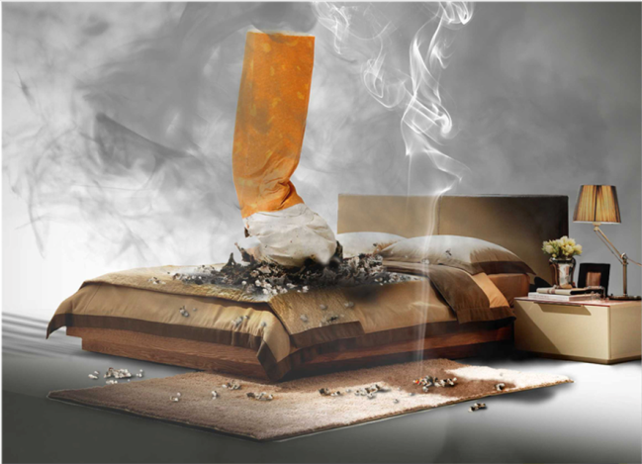
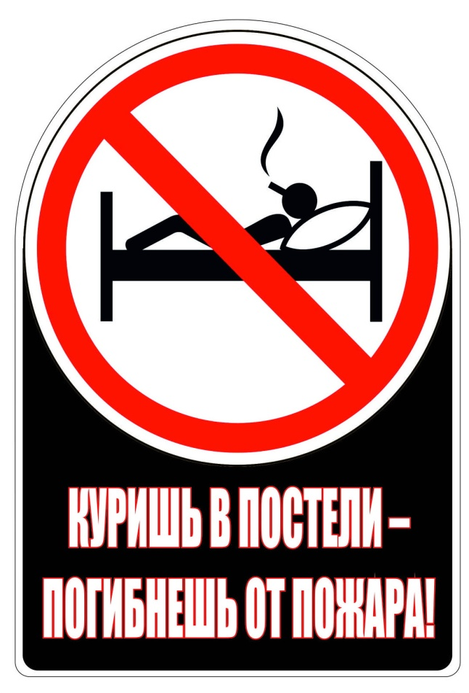
Тлеющий окурок сигареты, попадая на постельные принадлежности, через считанные минуты становится причиной пожара.
Смертельную дозу угарного газа человек получает через 2-3 вдоха.

Slide 8
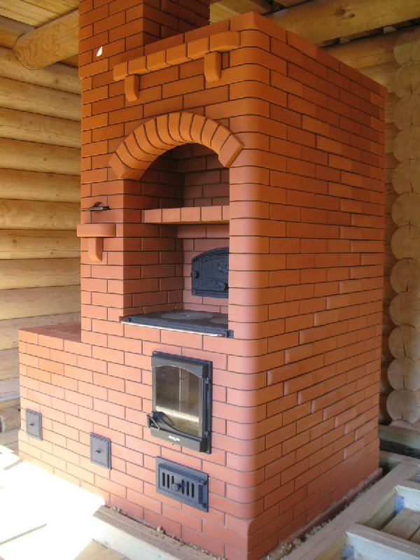
БЕЗОПАСНОСТЬ
ПЕЧНОГО ОТОПЛЕНИЯ
Между стенками печи и деревянными конструкциями должен оставаться воздушный промежуток размером не менее 10 см – отступка.
Печь и дымовая труба в местах соединения с деревянными перекрытиями должны иметь утолщения кирпичной кладки не менее 38 см – разделку.
Чтобы своевременно обнаружить появление трещин, дымоход должен быть побелен. Не реже одного раза в месяц дымоход необходимо очищать от сажи.
Следует предусмотреть защиту пола у топки печи негорючим материалом размером 50х70см.
Топить печь рекомендуется 2-3 раза в день не более 1,5ч, чтобы избежать перекала. Топку прекращайте за 2 часа до сна – дрова успеют перегореть и можно будет закрыть дымоход.
Не используйте для растопки горючие жидкости. Не оставляйте открытыми топочные дверцы и топящуюся печь без присмотра.

Slide 9
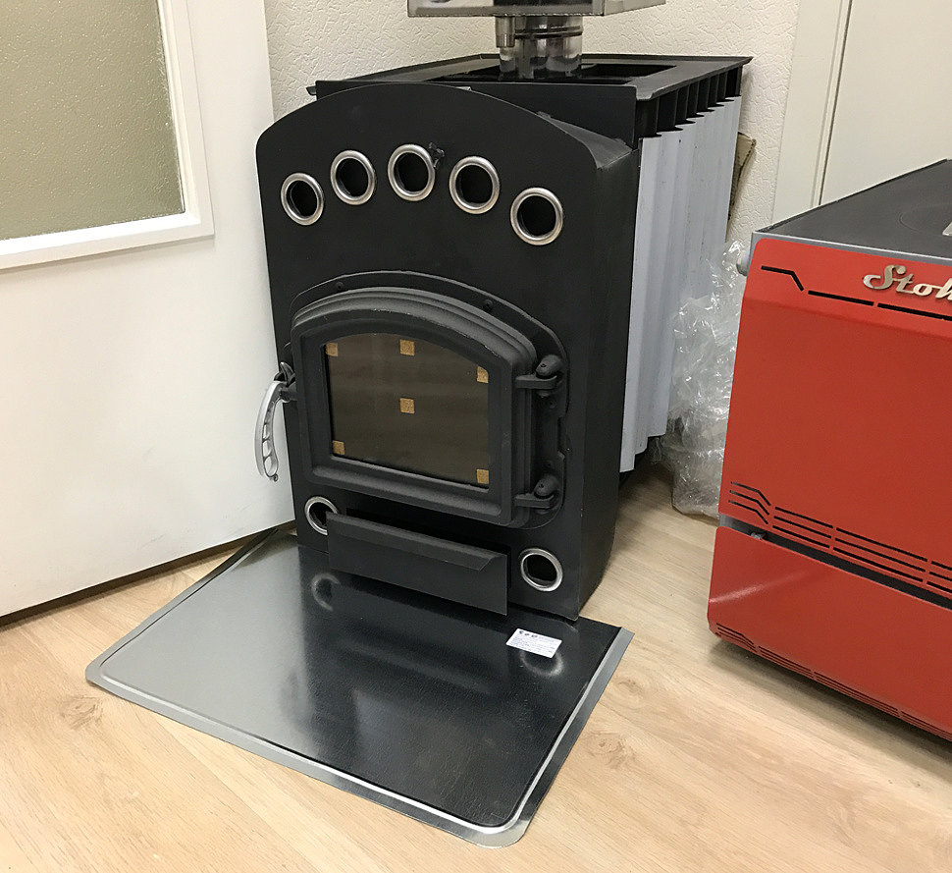
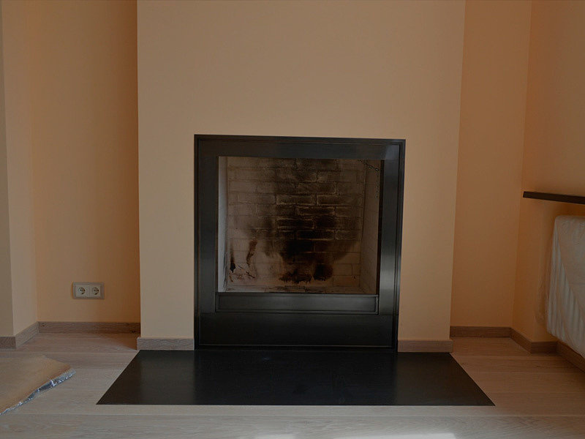
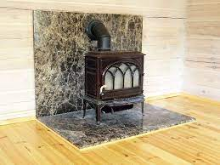
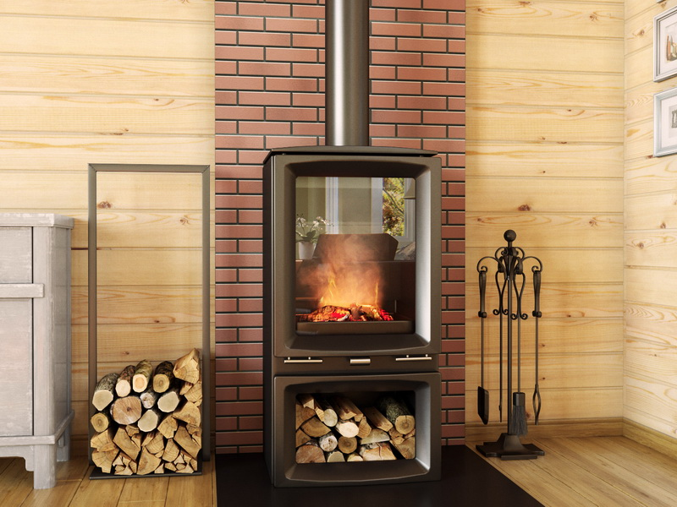

Slide 10
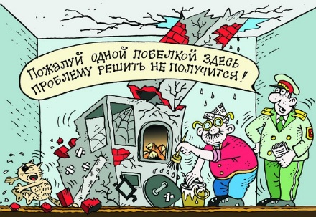

Slide 11
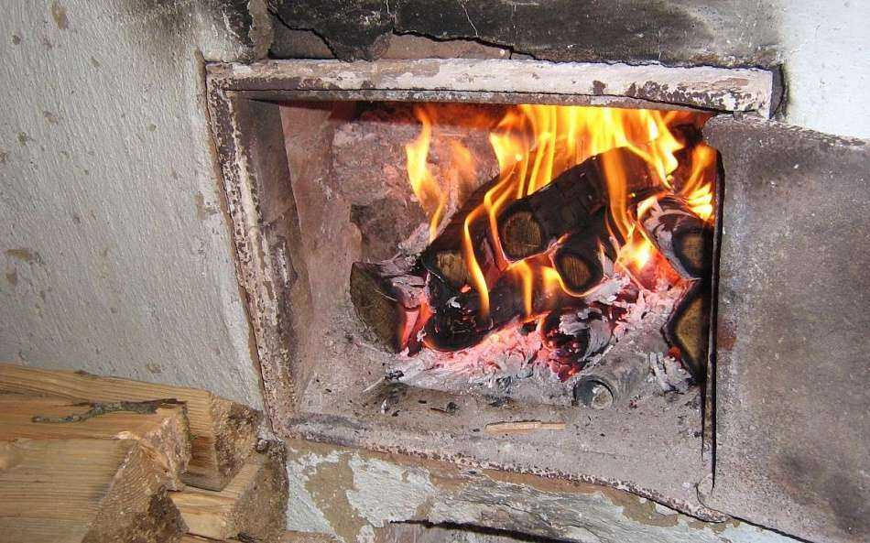
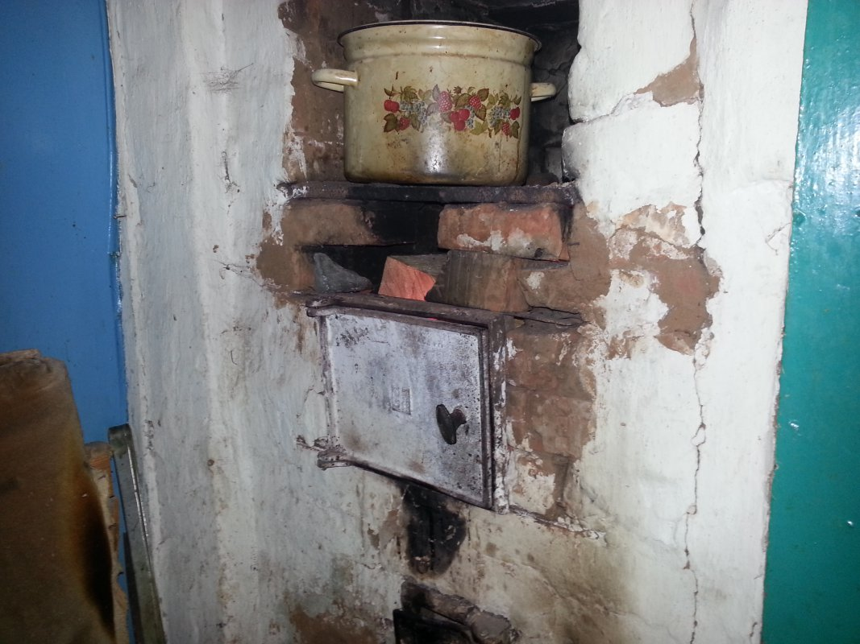
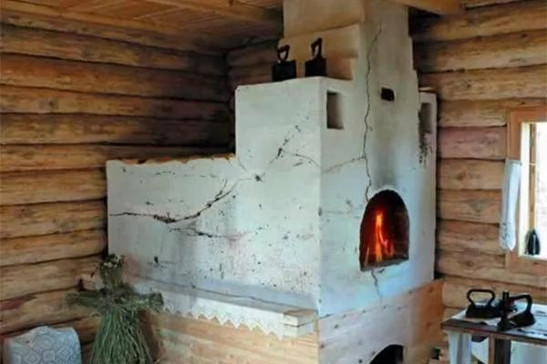
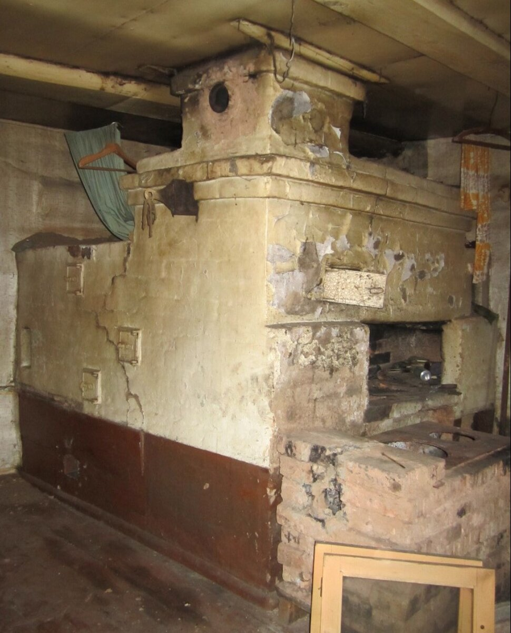

Slide 12
Требования к эксплуатации теплогенерирующих аппаратов и отопительных приборов, печей изложены в «Правилах пожарной безопасности для жилых домов, строений и сооружений, расположенных на придомовой территории, садовых домиков, хозяйственных строений и сооружений, расположенных на земельном участке, предоставленным для ведения коллективного садоводства, дач, хозяйственных строений и сооружений, расположенных на земельном участке, предоставленном для дачного строительства», утвержденных постановлением Министерства по чрезвычайным ситуациям Республики Беларусь от 25.03.2020 № 13.

Slide 13
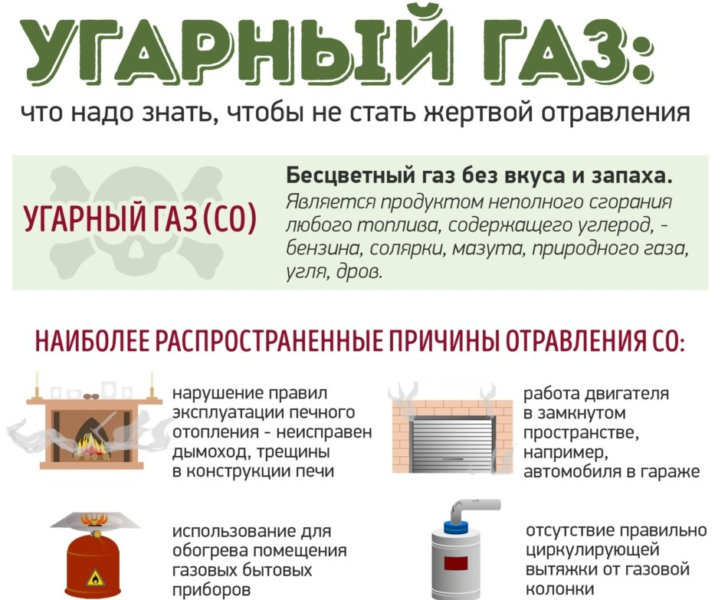

Slide 14
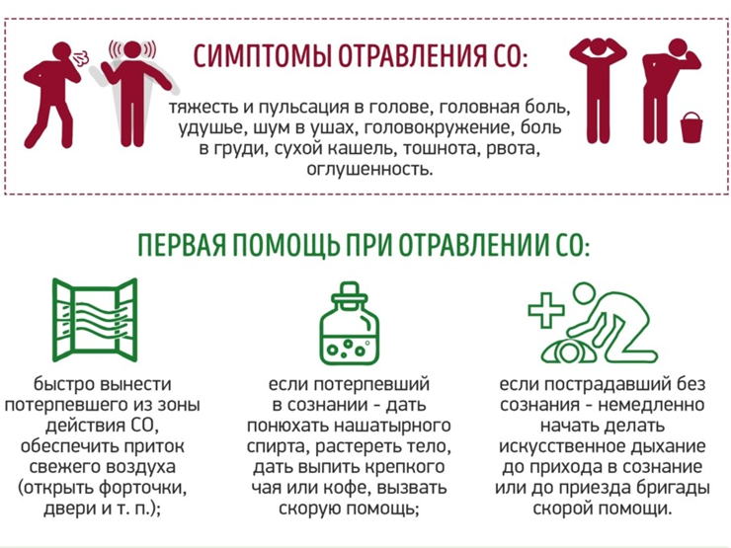

Slide 15
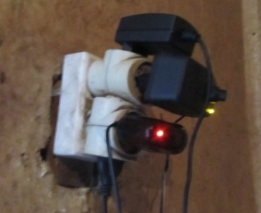
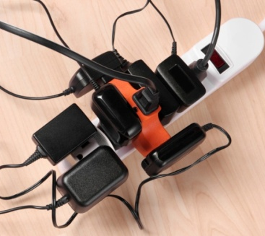
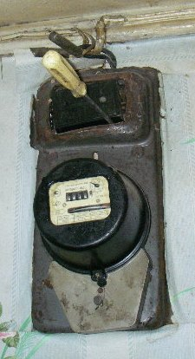
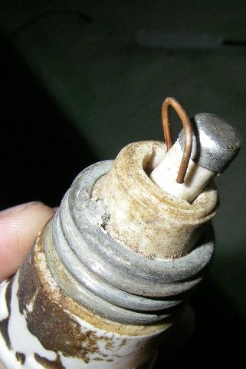
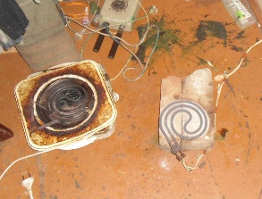
БЕЗОПАСНОСТЬ ЭКСПЛУАТАЦИИ
ЭЛЕКТРООБОРУДОВАНИЯ
Запрещается
Перегружать электрические сети, эксплуатировать провода и кабели с поврежденной изоляцией.
Применять в аппаратах защиты электросетей некалиброванные плавкие вставки (скрутки, проволоки, «жучки»).
Пользоваться самодельными и неисправными электронагревательными приборами, оставлять включенные электроприборы без присмотра.
Пользоваться электроприборами
во время грозы.

Slide 16
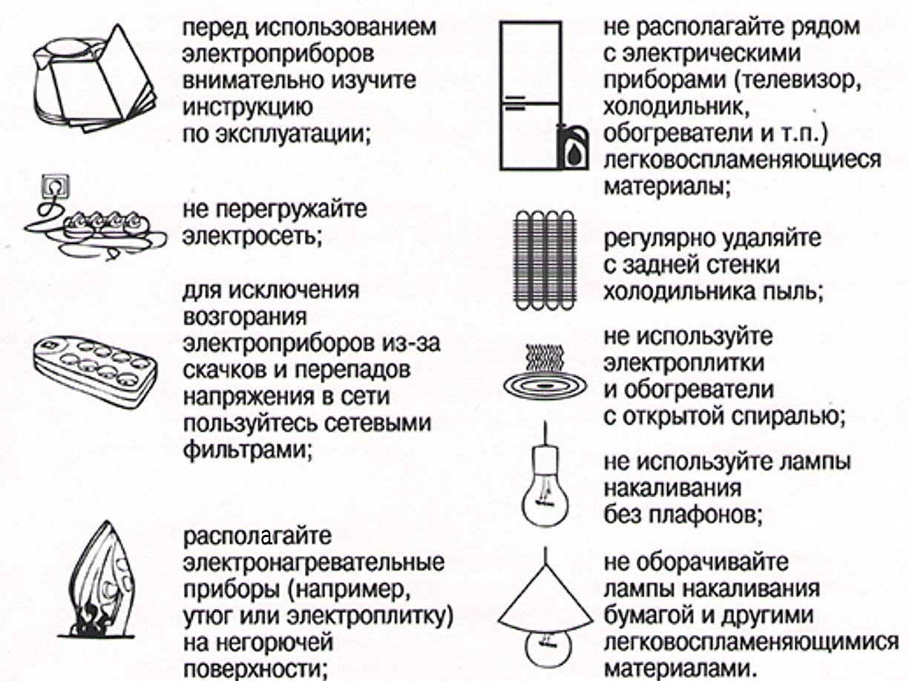

БЕЗОПАСНОСТЬ ЭКСПЛУАТАЦИИ
ЭЛЕКТРООБОРУДОВАНИЯ
Перед использованием электроприборов внимательно изучите инструкцию по эксплуатации.
Электросети должны быть оборудованы автоматическими устройствами защиты (автоматические выключатели и предохранители).
Регулярно удаляйте с задней стенки холодильника и телевизора накопившуюся пыль.
Рекомендации
МЧС Беларуси
помощь рядом

Slide 17
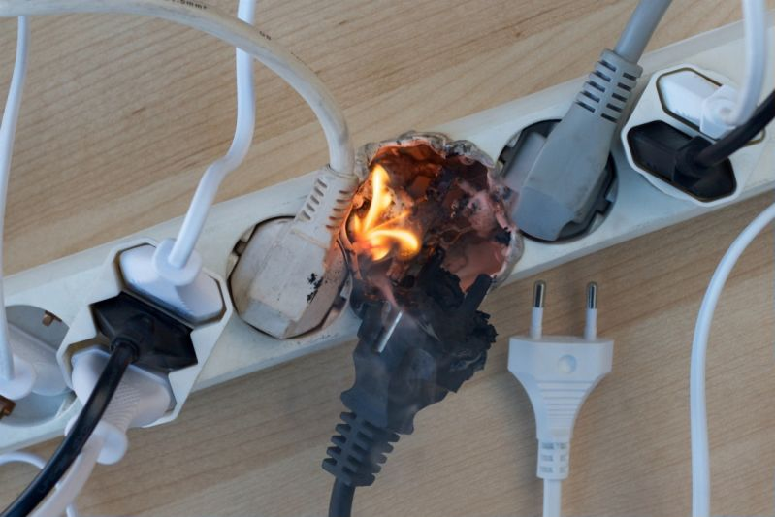
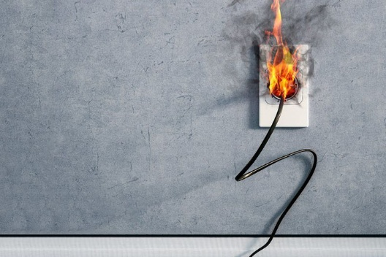
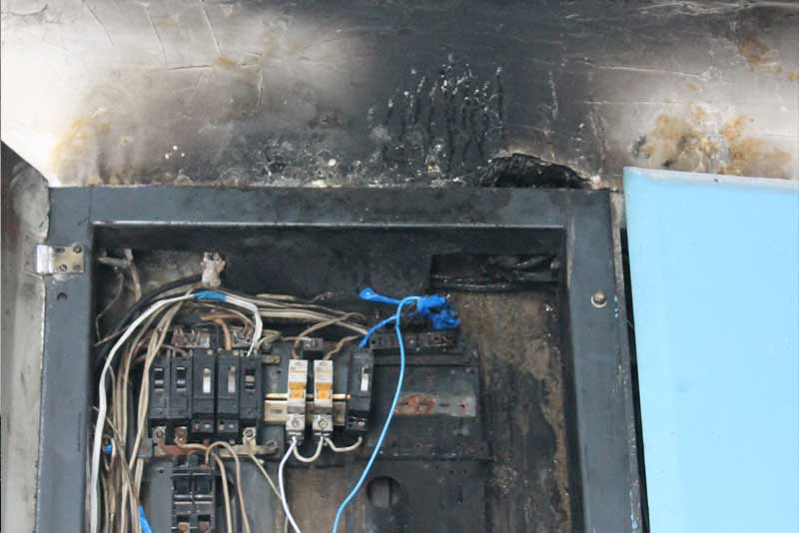
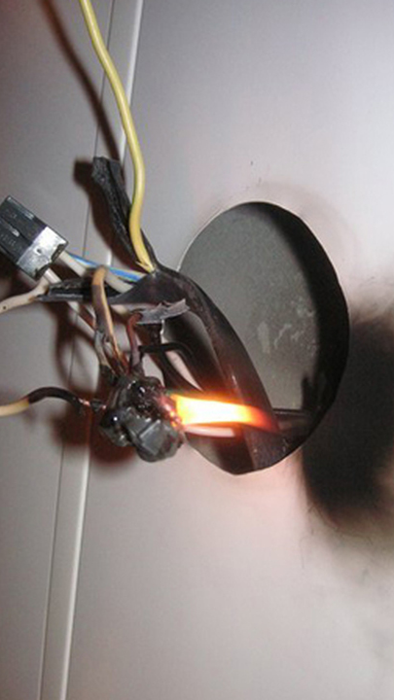

Slide 18
Более 200 пожаров ежегодно происходят по причине ДЕТСКОЙ ШАЛОСТИ С ОГНЕМ
ЗАПРЕЩАЕТСЯ
В соответствии со
ст.159 УК
оставление детей в опасности является уголовно наказуемым деянием
Оставлять спички и зажигалки в доступных для детей местах.
Разрешать детям пользоваться самостоятельно газовыми и электрическими приборами.
Поручать детям следить за топящимися печами
Детская шалость с огнем является одной из самых ужасных причин возникновения пожаров. По этой причине погибает около 80% детей и, как правило, в эти моменты дети находятся без присмотра взрослых.

Slide 19









5 шагов спасения
Звоните 101
Попытайтесь потушить самостоятельно
Выведите детей и пожилых людей
Плотно закройте окна и двери
Покиньте помещение ползком, дышите через мокрую ткань

Slide 20

ЧТО НЕЛЬЗЯ делать
при пожаре в доме (квартире)
1
Бороться с пламенем развившегося пожара самостоятельно, не вызвав пожарных
2
Пытаться выйти через задымленный коридор или лестницу
3
Опускаться по водосточным трубам и стоякам, прыгать из окна
4
Открывать окна
5
ПАНИКОВАТЬ

Slide 21
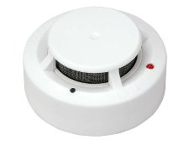
Автономный пожарный АПИ
ИЗВЕЩАТЕЛЬ
Принцип работы извещателя:
С помощью чувствительных элементов прибор реагирует даже на малейшую концентрацию дыма.
АПИ подает звуковой сигнал, способный разбудить даже спящего человека
Позволяет обнаружить опасность в кратчайшие сроки и принять все возможные меры по защите семьи и имущества от пожара.

Slide 22
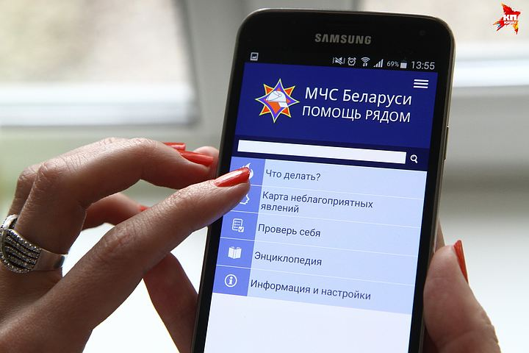
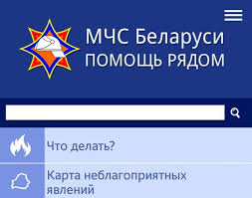
Мобильное приложение
«МЧС Беларуси: помощь рядом»
Мобильное приложение МЧС
В разделе «Что делать?» собраны около 50-ти тем
Создатели встроили в программу оповещение о неблагоприятных и опасных явлениях, основанное на штормовых предупреждениях Гидрометеоцентра.
Возможность не только соединения с МЧС, но и отправки СМС или звонков на заданный номер, например, врачу или родным.
На карте помимо явлений и регионов, где они ожидаются, будут доступны рекомендации спасателей – как вести себя в таких обстоятельствах.
В случае масштабной ЧС природного характера администратор включит для пользователей дополнительный раздел «Сообщить о ЧС».
Новости МЧС на сайте 112.by

Slide 23
Пожарно-профилактическая работа
Органами и подразделениями по чрезвычайным ситуациям проведены смотры противопожарного состояния более
156 тыс. домовладений (квартир) граждан.
Субъектами профилактики проведены обследования более 489 тыс. домовладений (квартир) граждан.
В рамках проводимых профилактических мероприятий отдельное внимание уделено противопожарному состоянию домовладений и квартир граждан, нуждающихся
в дополнительной социальной защите (одинокие, одиноко проживающие престарелые граждане, инвалиды, ветераны
и участники ВОВ, многодетные семьи, семьи, в которых дети признаны находящимися в социально опасном положении).

Slide 24
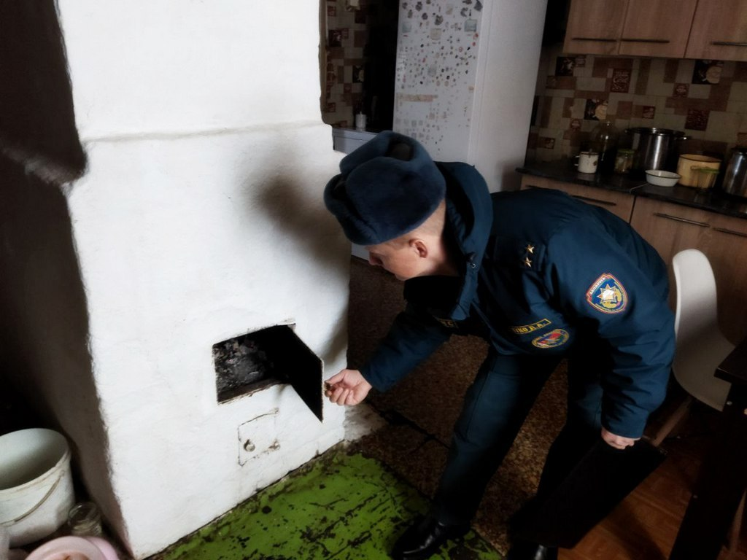
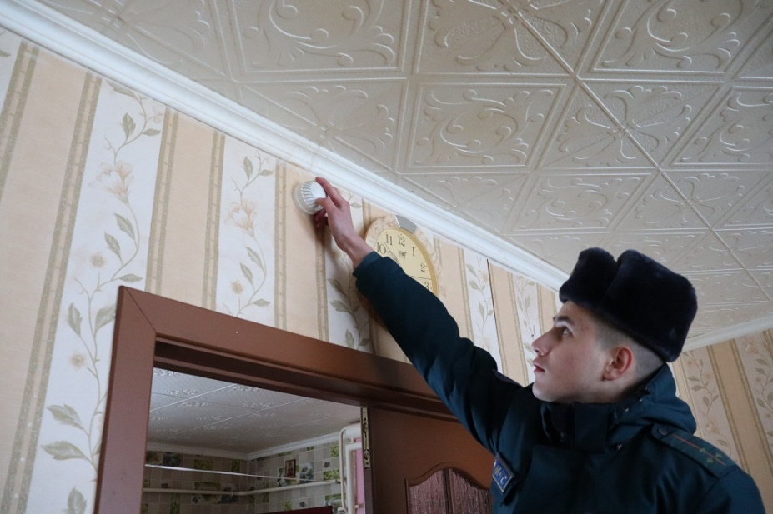
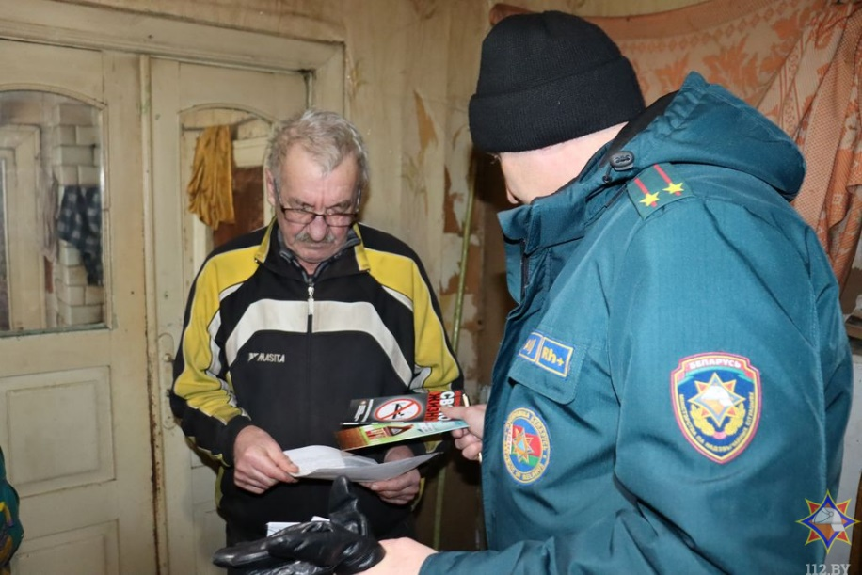
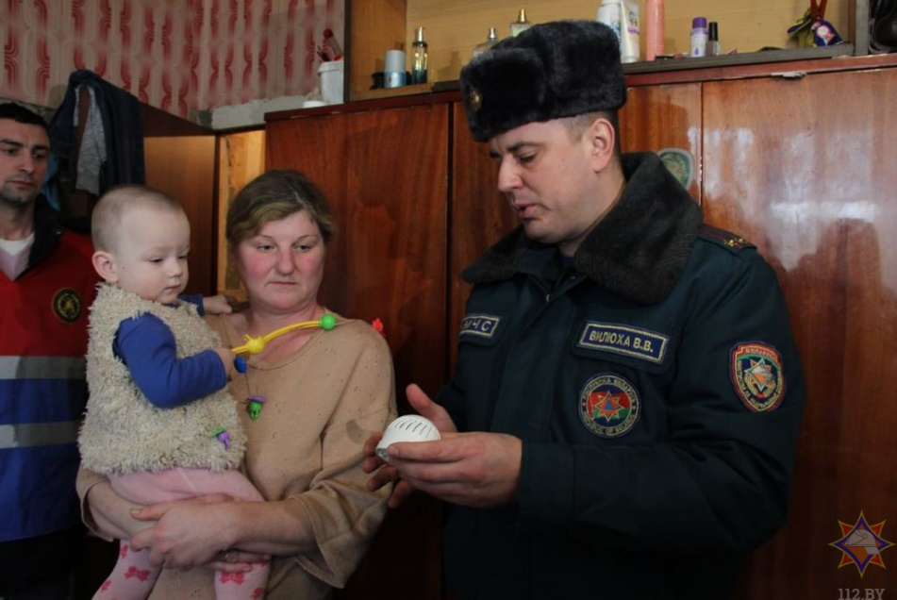
Профилактическая деятельность
в жилом секторе

Slide 25
Проведены ремонты отопительных печей в 665 домовладениях (100%), электропроводки в 312 домовладениях (100%), установлены АПИ в более чем 8,3 тыс. домовладениях (квартирах) (100%), в 563 домовладениях (квартирах) выполнены работы по установке и объединению АПИ в сеть (либо выводу сигнала на СЗУ)

Slide 26
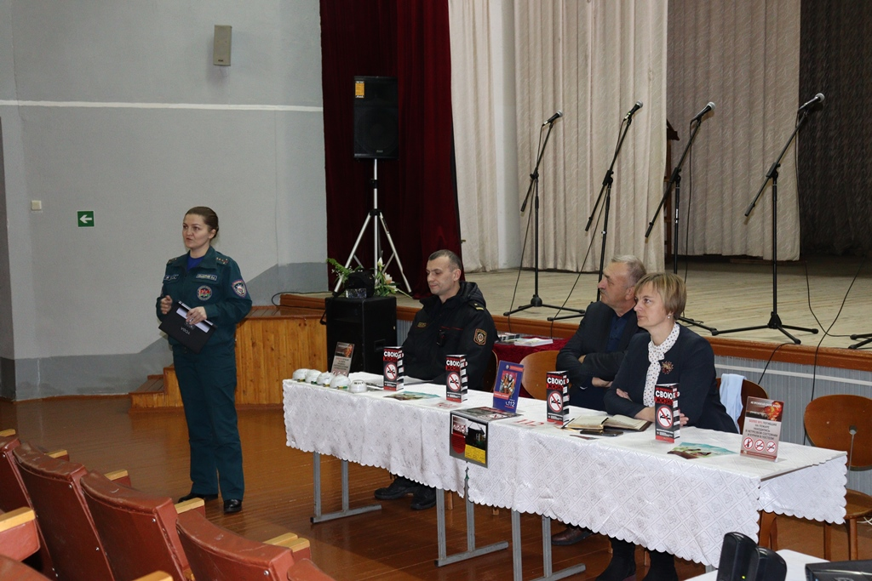
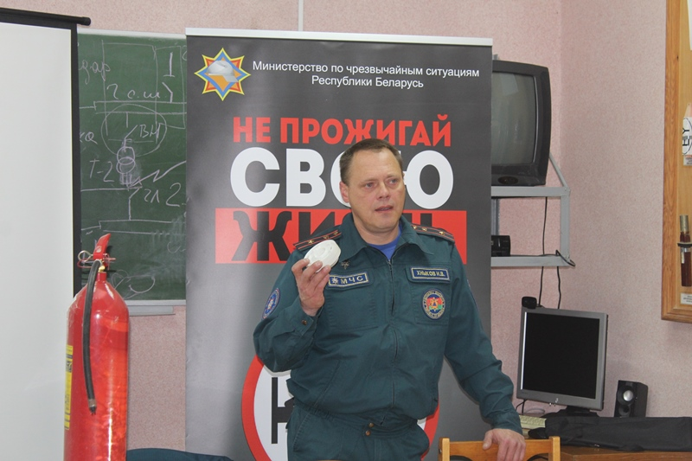
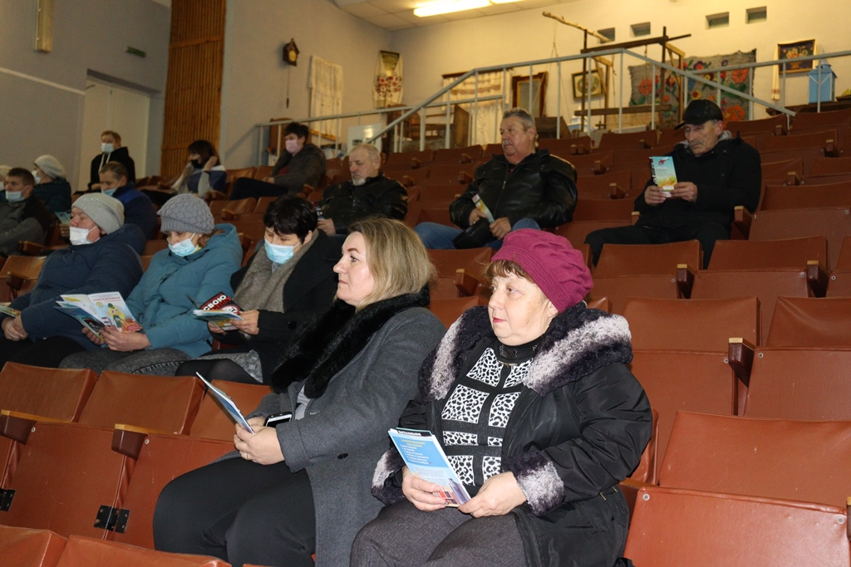
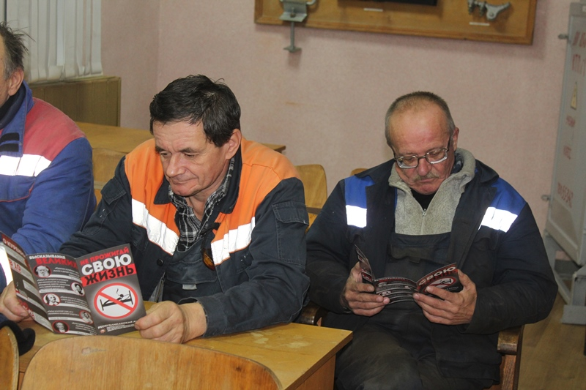
Сельские сходы, выступления в трудовых коллективах
и на родительских собраниях

Slide 27
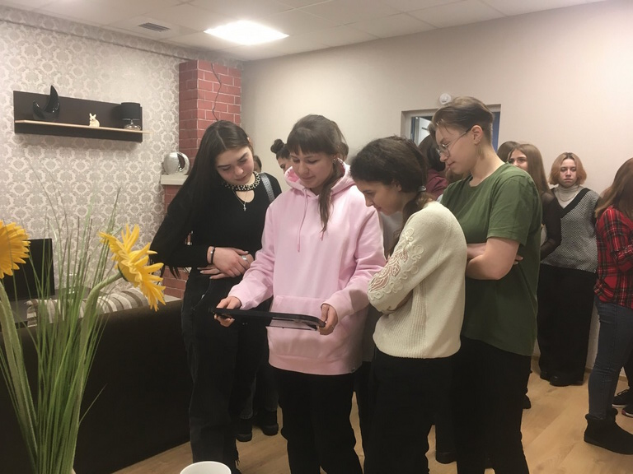
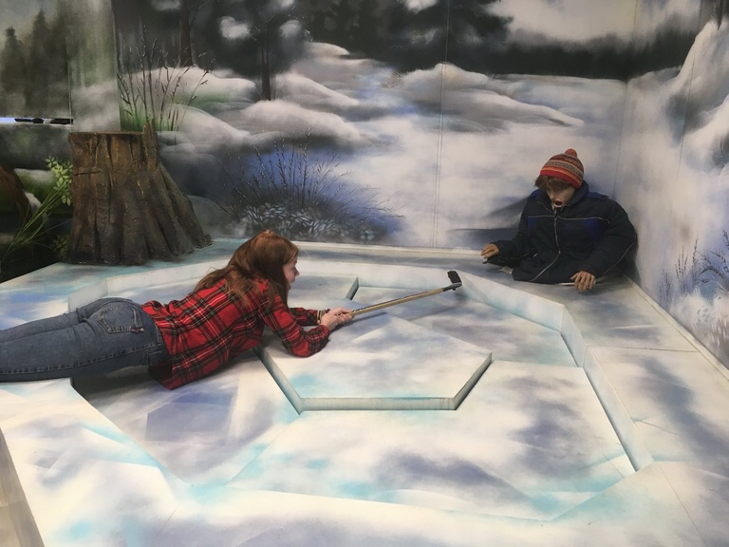
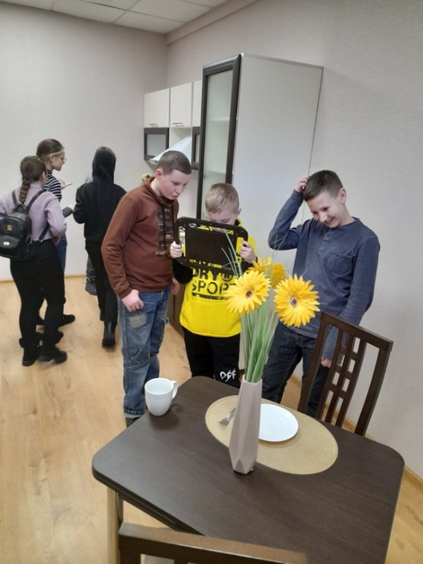
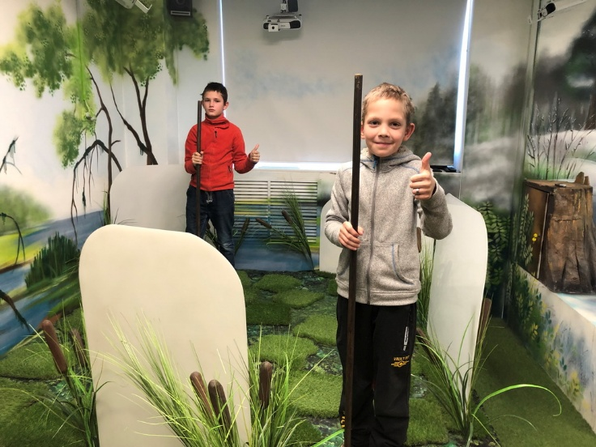
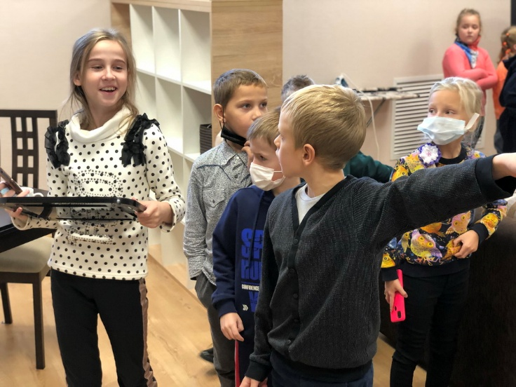
Центр безопасности Минской области

